Slide 1
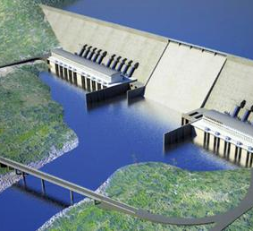
חקר הגיאופוליטיקה והגיאואסטרטגיה סביב פרויקט ה GERD צוות 4

Slide 2
סדר הצגת הנושאים
מבוא
גיאוגרפיה והיסטוריה
חקר הסכסוך
מסקנות

Slide 3
מבוא ורקע

Slide 4
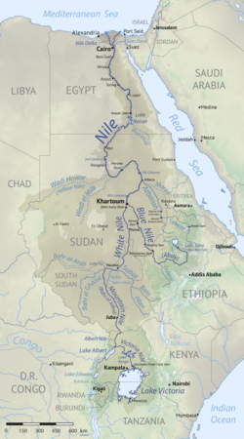
The Complex Geopolitics of Damming the Nile Team 4 Investigation
100%
30%
15%
55%
GERD

Slide 5
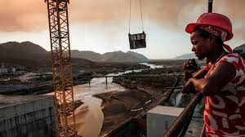
פרויקט ה GERD
Grand Ethiopian Renaissance Dam ​
מטרה עיקרית – ייצור 5.15GW
חשמל על מנת לסייע בתהליך צמיחת אתיופיה וחילוצה מהעוני.
התנעה - שנת 2011 (תוכנן להסתיים תוך 5 שנים).
סטטוס (נכון ל 2022) – הושלם המילוי השלישי והחל ייצור חלקי של חשמל.
עלות מתוכננת - כ-4.8 מיליארד דולר (בעיקר ע"י מימון מקומי).

Slide 6
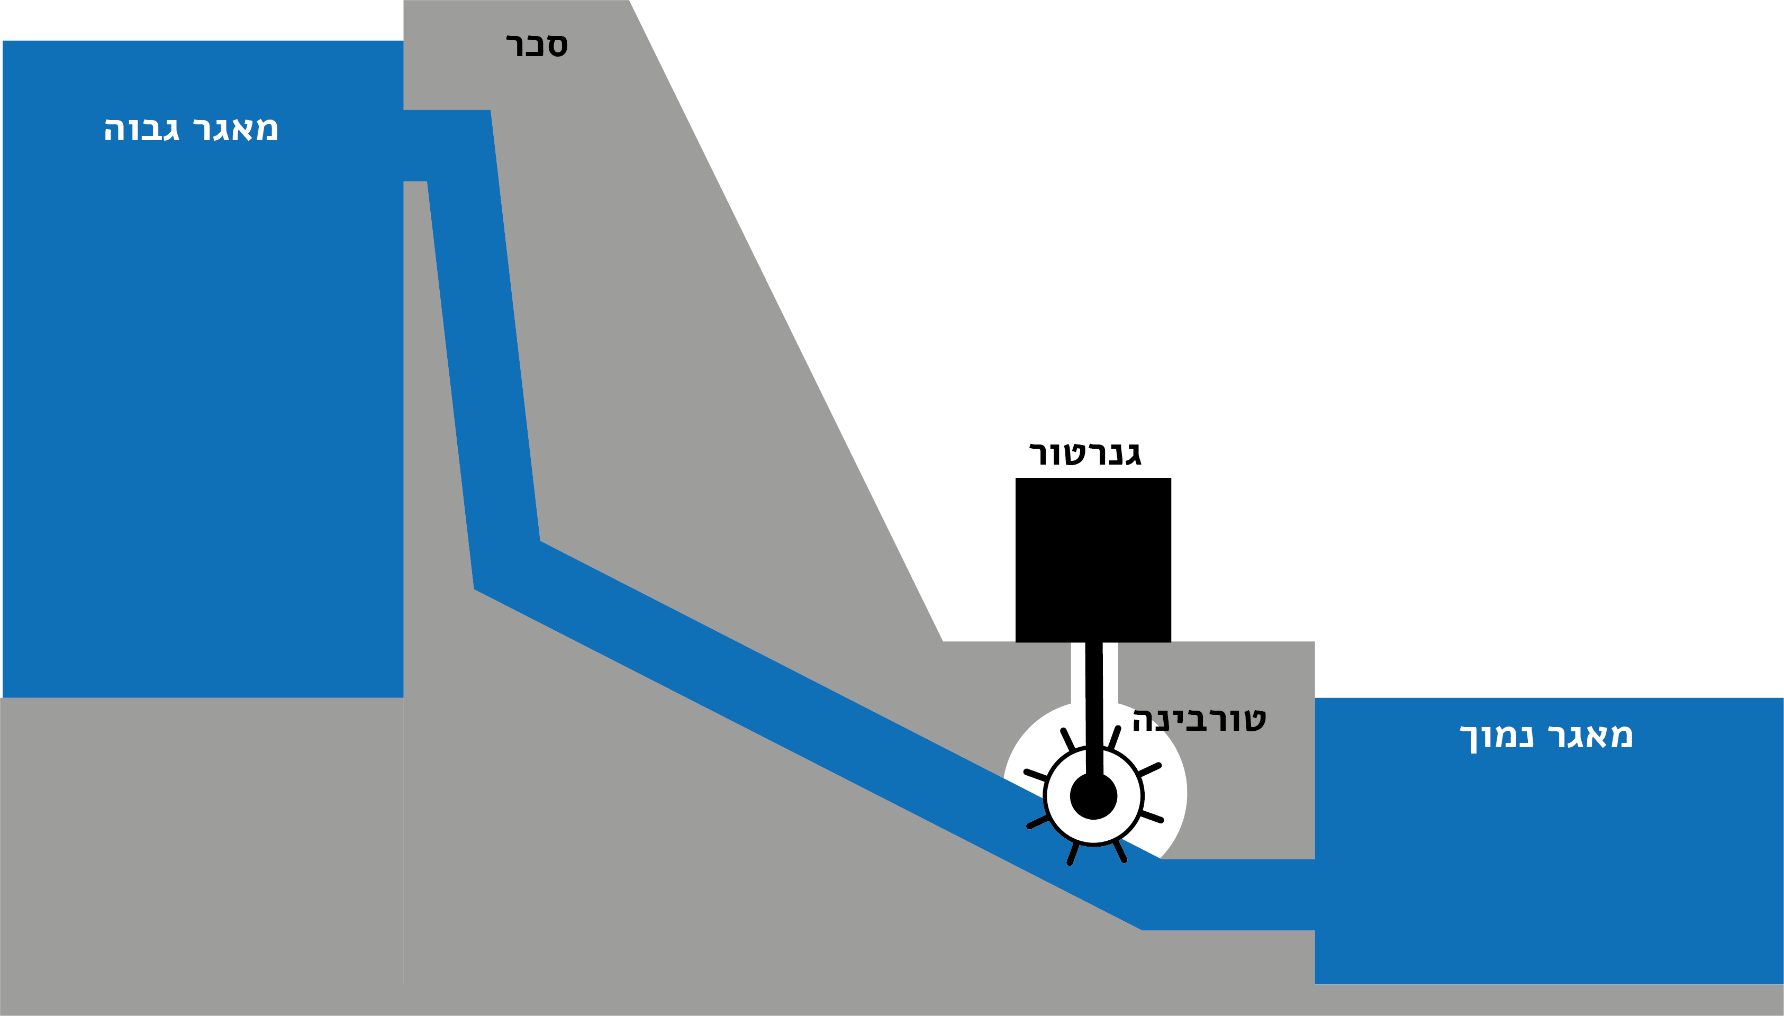
פרמטרים 'הנדסיים' מרכזיים

Slide 7
פרמטרים 'הנדסיים' מרכזיים
משך מילוי
'ימי הבצורת'
אתיופיה:
מילוי מהיר כדי להתחיל בייצור חשמל
מצרים:
מחסור מים בזמן המילוי.
המפתח בידי מצרים

Slide 8
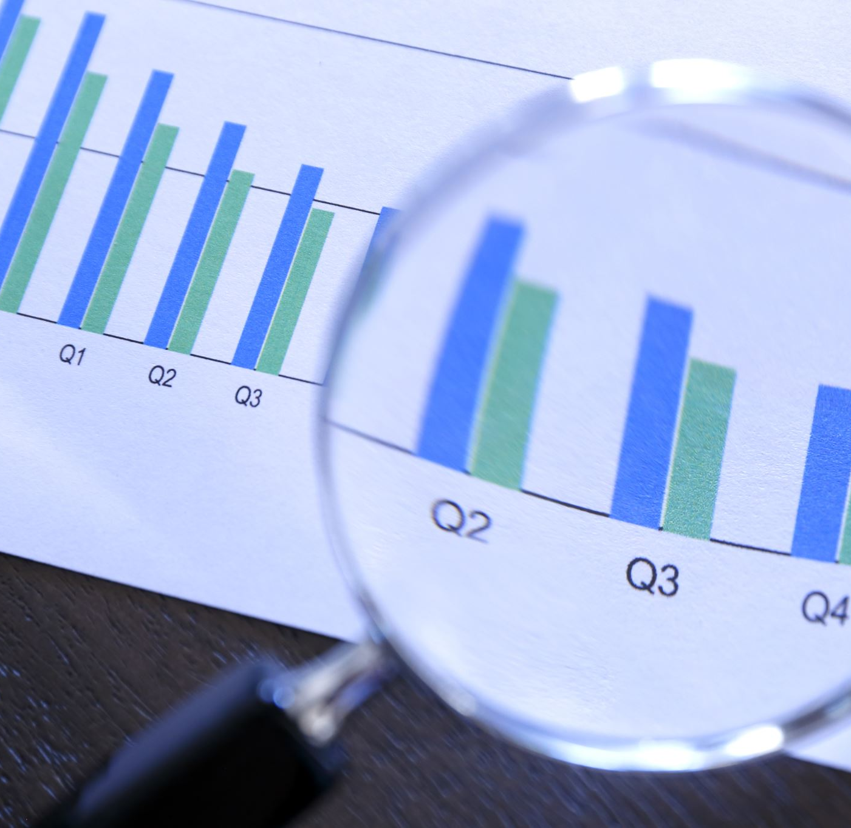
ניתוח הנדסי

Slide 9
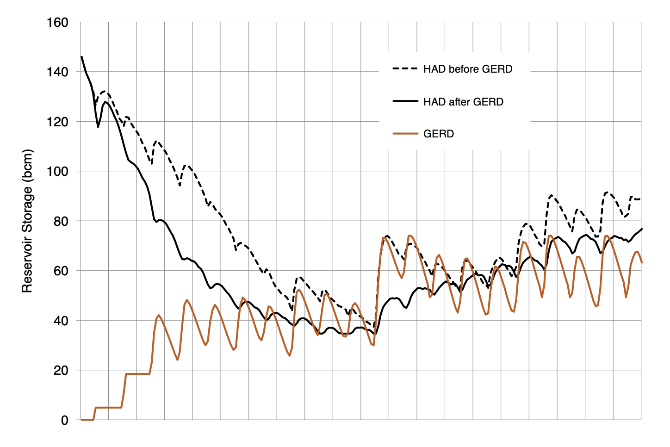
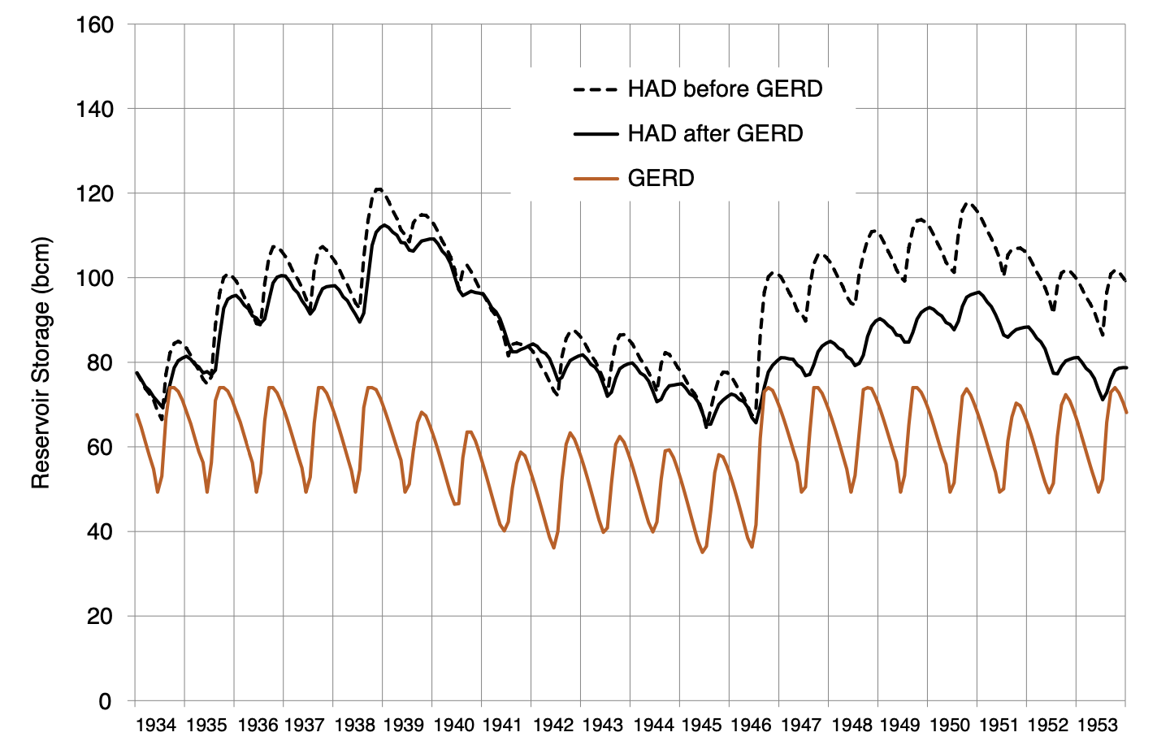
Analysis of Impact of GERD on Egypt (High Aswan Dam)
- during GERD Filling and operation
During filling of GERD, the High Aswan Dam’s reservoir level will fall, but the risk of additional water shortage in Egypt is low with drought management plans deployed.
Simulated Data during the worst historical 10 year drought
Simulated Data during the worst historical 20 year drought

Slide 10
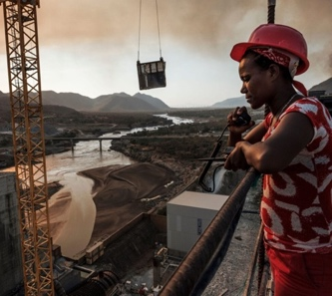
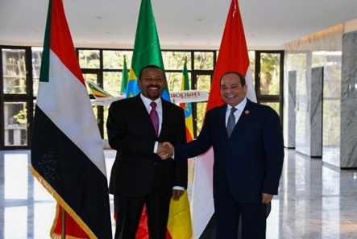
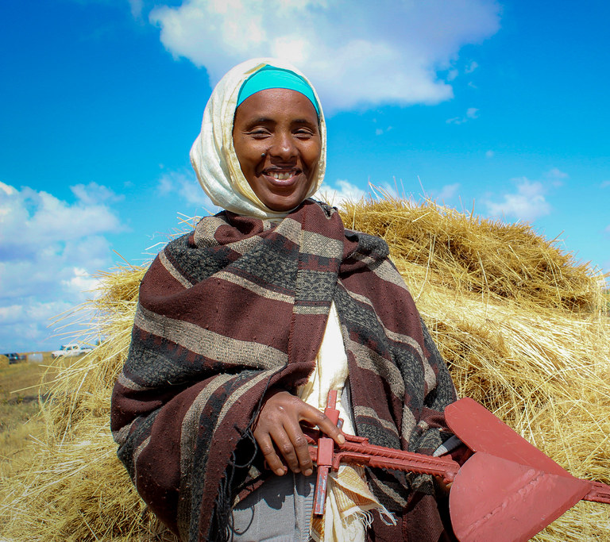
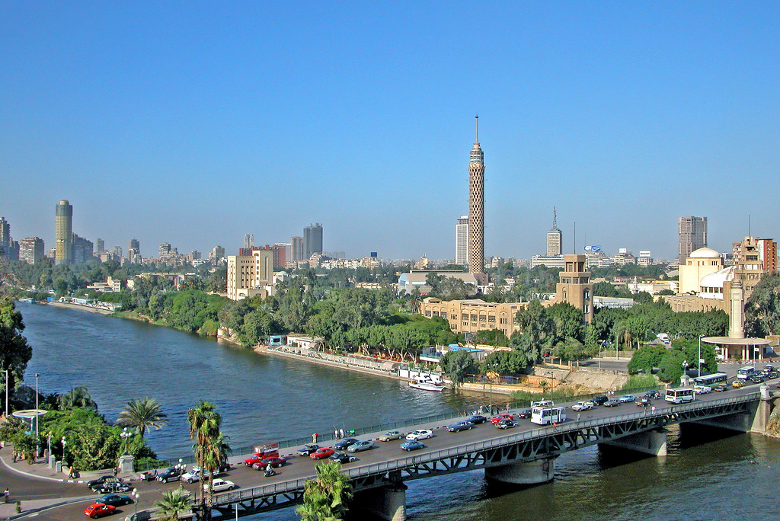
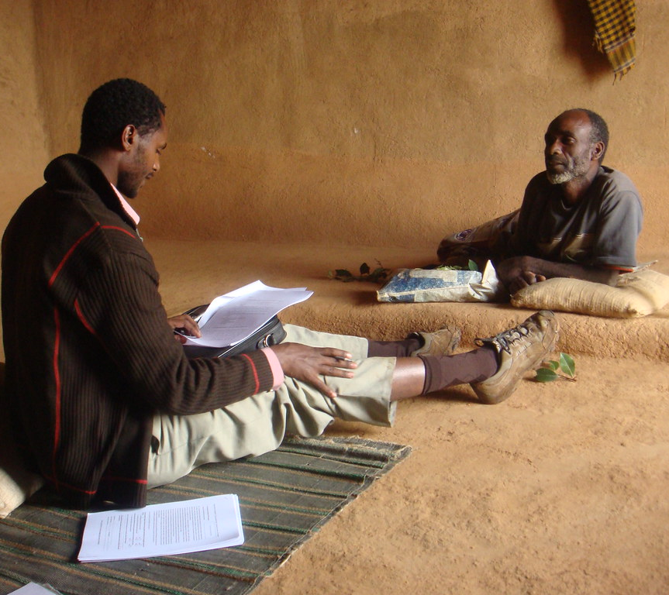
ראש ממשלת אתיופיה: "אני רוצה להבהיר היטב שאין לנו שום כוונה לפגוע במדינות האלה..."
נשיא מצרים סיסי 'הזהיר מפני הסיכון לסכסוך אלים'.
https://www.youtube.com/watch?v=G45J9AavhMU

Slide 11
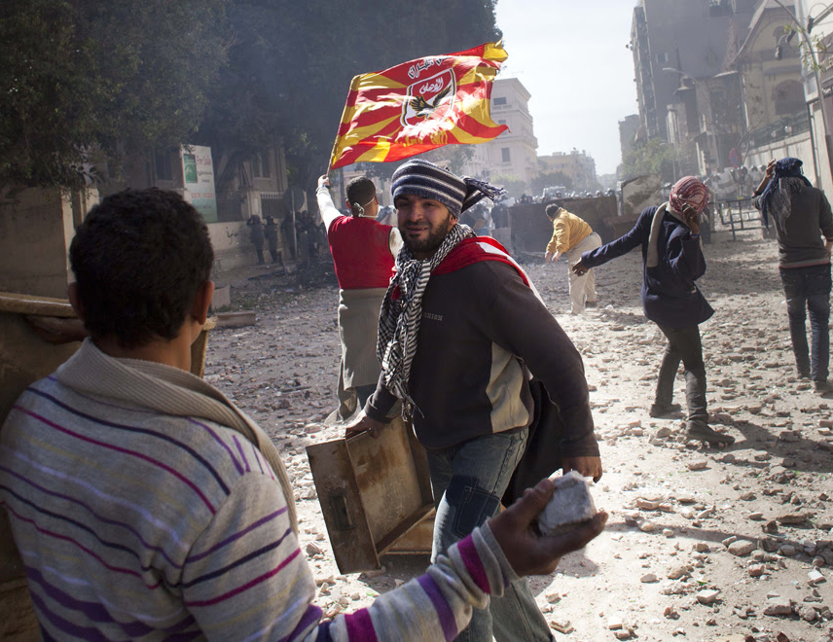
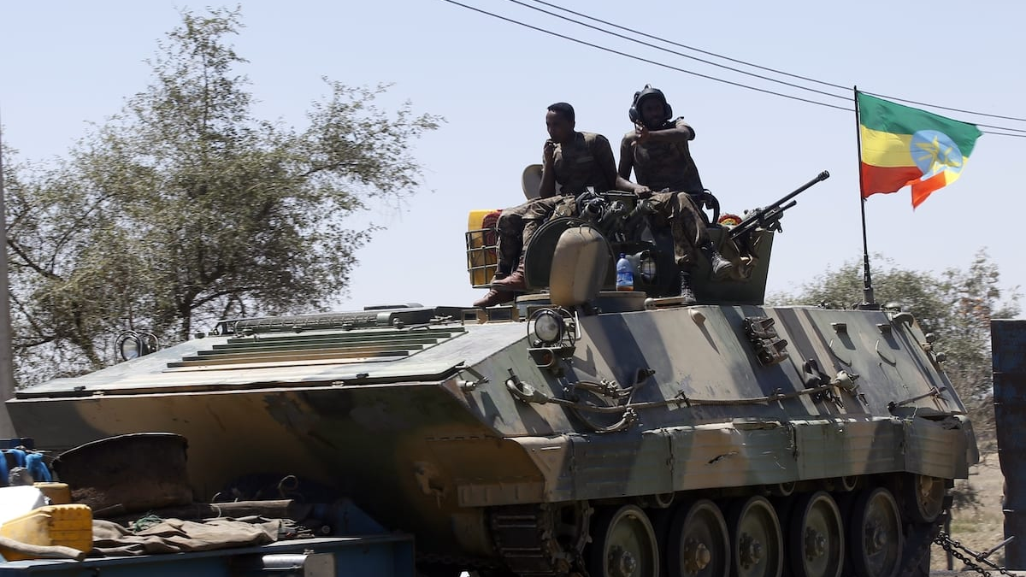
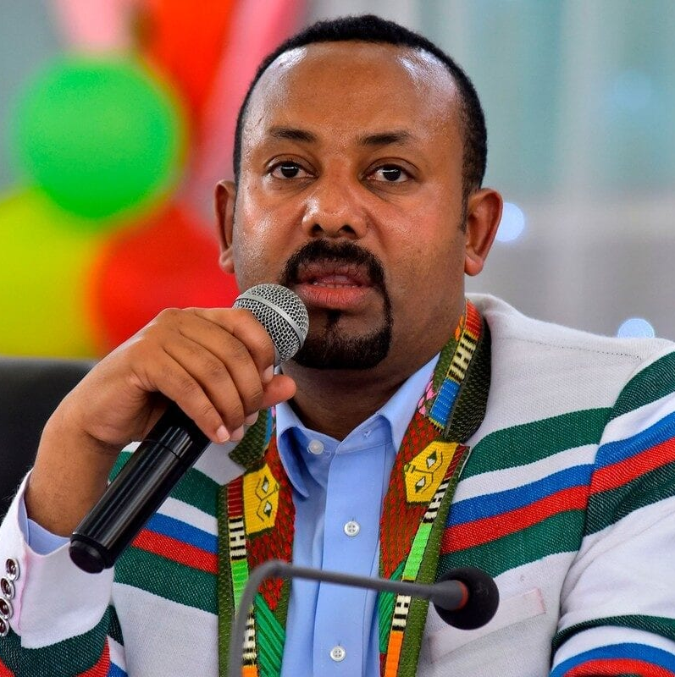
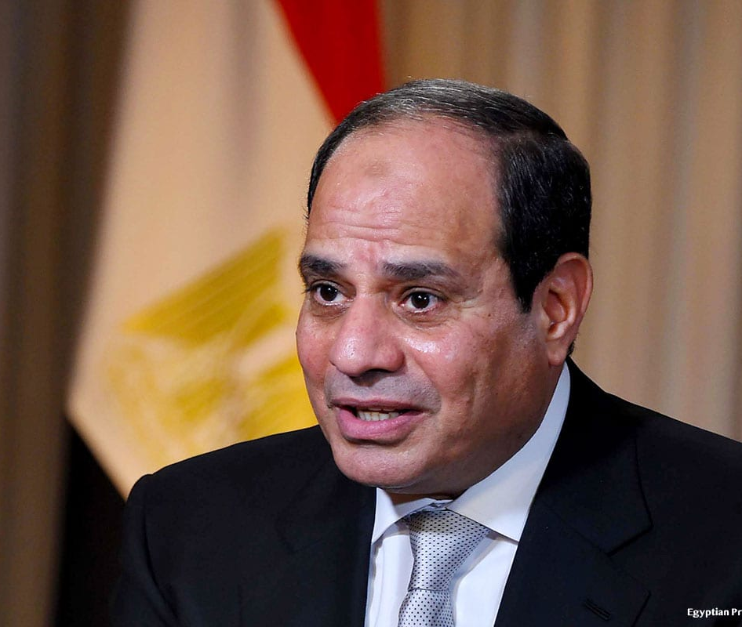
למה?
הצוות ינתח:
סוגיות גיאוגרפיות והיסטוריות.
הדילמות ברובד האישי, האזורי והבינלאומי.
אסטרטגיות לפתרון דילמות אלו.
This Photo by Unknown Author is licensed under CC BY-SA-NC
This Photo by Unknown Author is licensed under CC BY-SA
This Photo by Unknown Author is licensed under CC BY-SA-NC
This Photo by Unknown Author is licensed under CC BY-SA-NC

Slide 12
גאוגרפיה

Slide 13
מידע בנוגע למדינות המפתח
קבוצות אתניות: מצרים די הומוגנית בעוד באתיופיה יש יותר מ-13 קבוצות.
אוכלוסיית מצרים קטנה ב 12% אך התמ"ג גבוה פי 4 מזה של אתיופיה.
מצרים מייצרת חשמל פי 12 יותר מאתיופיה.
מצרית צורכת פי 6 יותר מים מאתיופיה.

Slide 14
פיזור האוכלוסייה במדינות אגן הנילוס
ככלל, הפיזור מושפע מאקלים, גשמים וזמינות מים.
המצרים חיים בעיקר ברצועה צרה לאורך נהר הנילוס.
עבור מדינות במעלה הזרם (למשל אתיופיה), הנגישות למי הנילוס מוגבלת ולכן רצועות הנילוס שם דלילות באוכלוסייה.
Egypt Society is homogenous Arabs and Ethiopia has more than 13 ethnic groups.
Egypt has about 12 percent less population but her GDP is about 4 times of Ethiopia GDP.
Egypt produces more than 12 times the electric power Ethiopia produces.
Egypt consumes 7 times the amount of water per capita Ethiopia consumes.
GERD

Slide 15
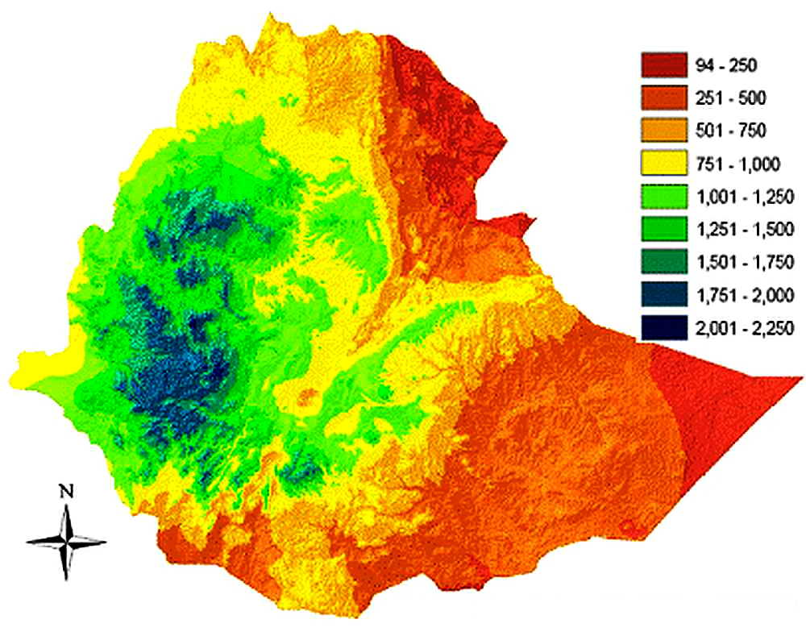
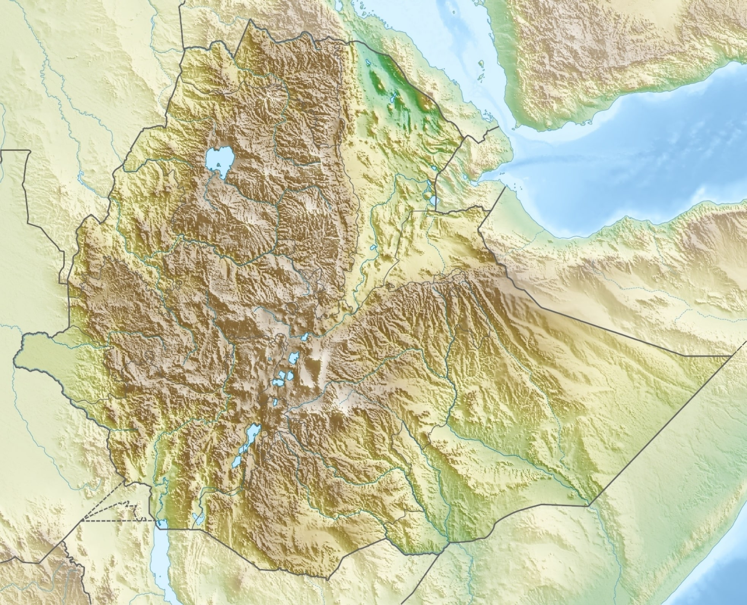
פני השטח:
Rainfall Map
GERD
רמת אתיופיה מחולקת על ידי 'עמק הבקע הגדול', מוקפת בשפלה ומדבר.
ריכוז האוכלוסין גבוה בעיקר באזורים גשומים.
Elevation
Map
GERD

Slide 16
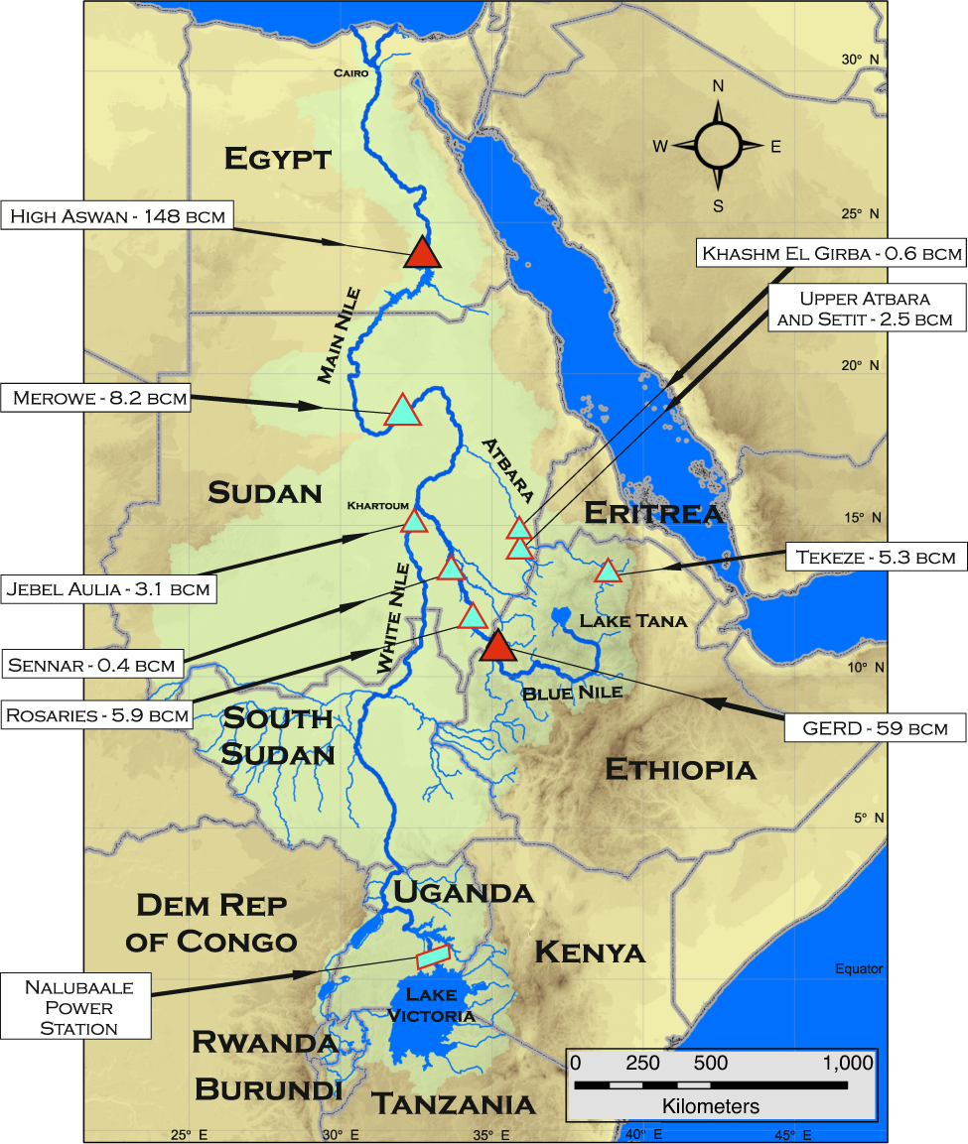
מפה הידרולוגית
כיום בסודן יש 6 סכרים, במצרים סכר אחד ולאתיופיה 3 סכרים.
סכר אסואן במצרים הוא הגדול ביותר ומאחסן עד פי 1.71 מהזרימה השנתית הממוצעת של הנילוס.
הרווח הכולל של מצרים מסכר זה נע בין 2.7% ל 4% מהתמ"ג (חשמל, השקיה ותחבורה).
הרווח לתמ"ג של אתיופיה מהסכר החדש צפוי להיות מעל 1.5%.
Egypt Society is homogenous Arabs and Ethiopia has more than 13 ethnic groups.
Egypt has about 12 percent less population but her GDP is about 4 times of Ethiopia GDP.
Egypt produces more than 12 times the electric power Ethiopia produces.
Egypt consumes 7 times the amount of water per capita Ethiopia consumes.

Slide 17
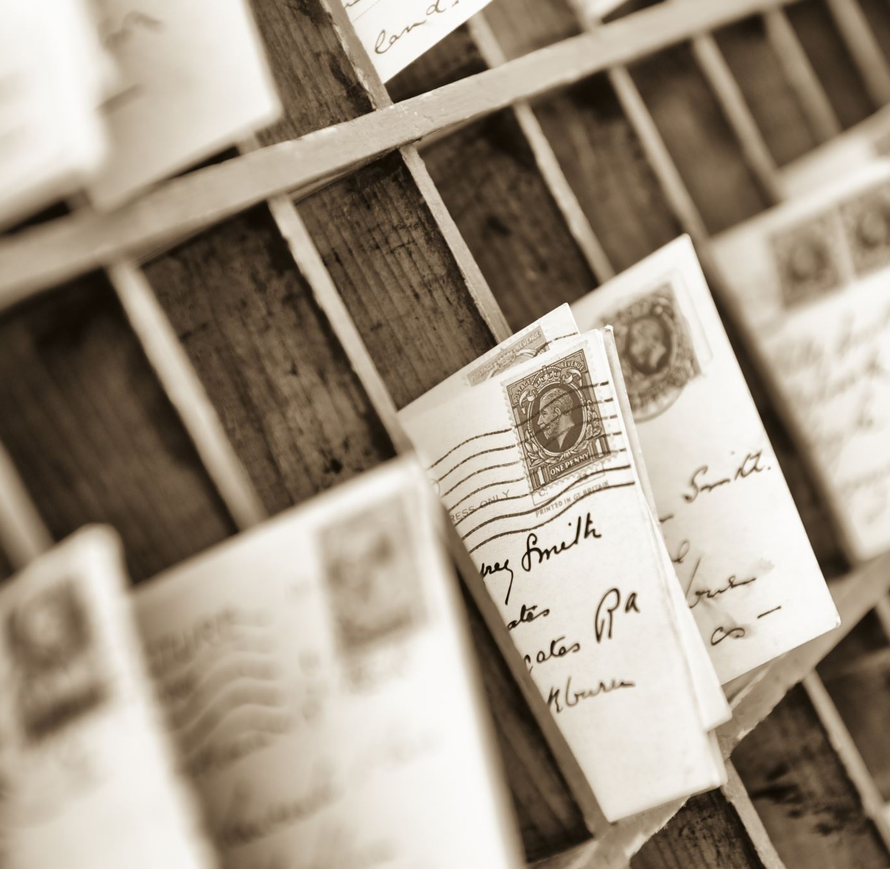
היסטוריה

Slide 18
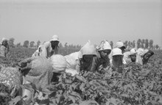
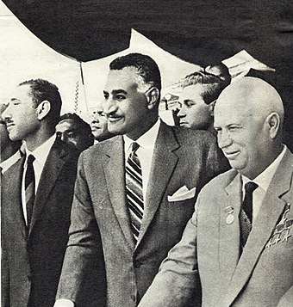
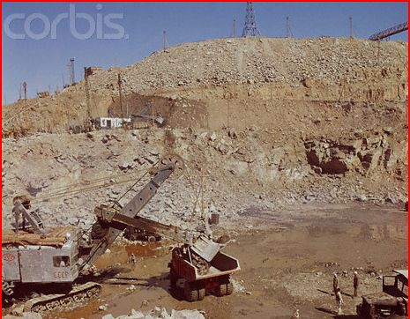
1909-1959
הסכמים קולוניאליים הגנו על גידולי כותנה במצרים. (א) 1909 - אתיופיה מתחייבת לא לבנות סכרים, (ב) 1929 - למצרים יש זכויות וטו על כל פיתוח במעלה הנהר כמו גם הקצאה של 57% ממי הנילוס.
לאחר העצמאות חתמו מצרים וסודאן על הסכם דו-צדדי ב-1959, שהגדיל את מכסת מצרים ל-64%.

Slide 19
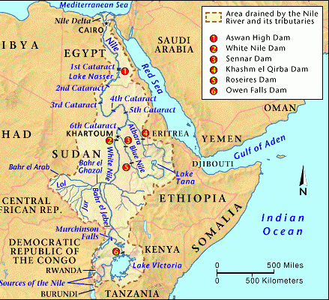
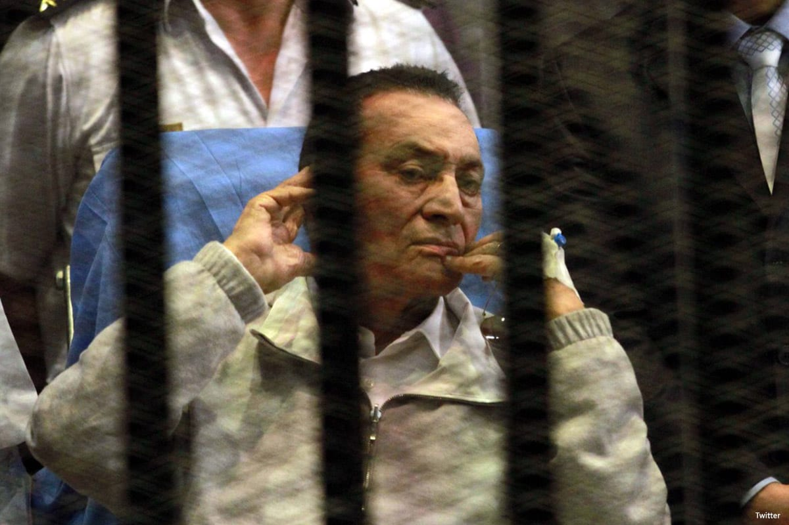
1999-2022
בשנת 1999, הוקם ארגון ה NBI (יוזמת מדינות אגן הנילוס) לפיתוח משותף של משאבי המים באזור.
בשנת 2010, מדינות במעלה הנהר חתמו על הסכם לביטול זכויות המים ההיסטוריות של מצרים וסודאן משנת 1929. בתגובה פרשו שתי האחרונות מה NBI.
בשנת 2011, אתיופיה הכריזה על פרויקט בניית ה GERD. יצוין שההכרזה בסמוך מאוד למועד הפלת מובארק.
מצרים מאיימת במלחמה אך לעת עתה עדיין נעשים מאצים דיפלומטיים.

Slide 20
שלוש רמות ניתוח מנקודת מבט של מודל הריאליזם

Slide 21
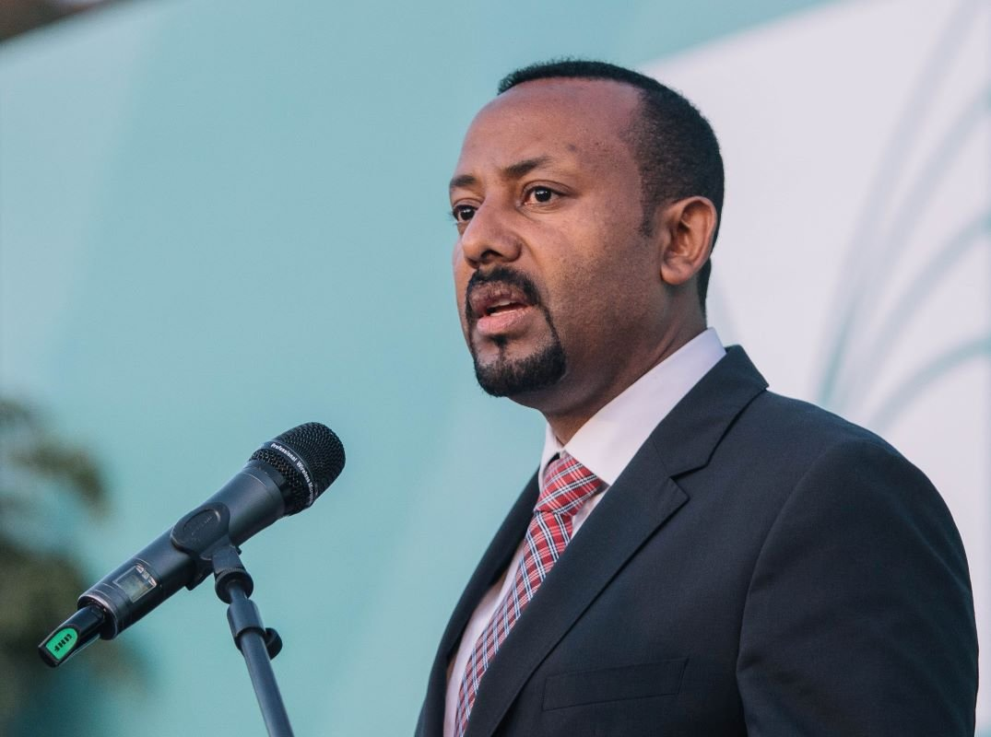
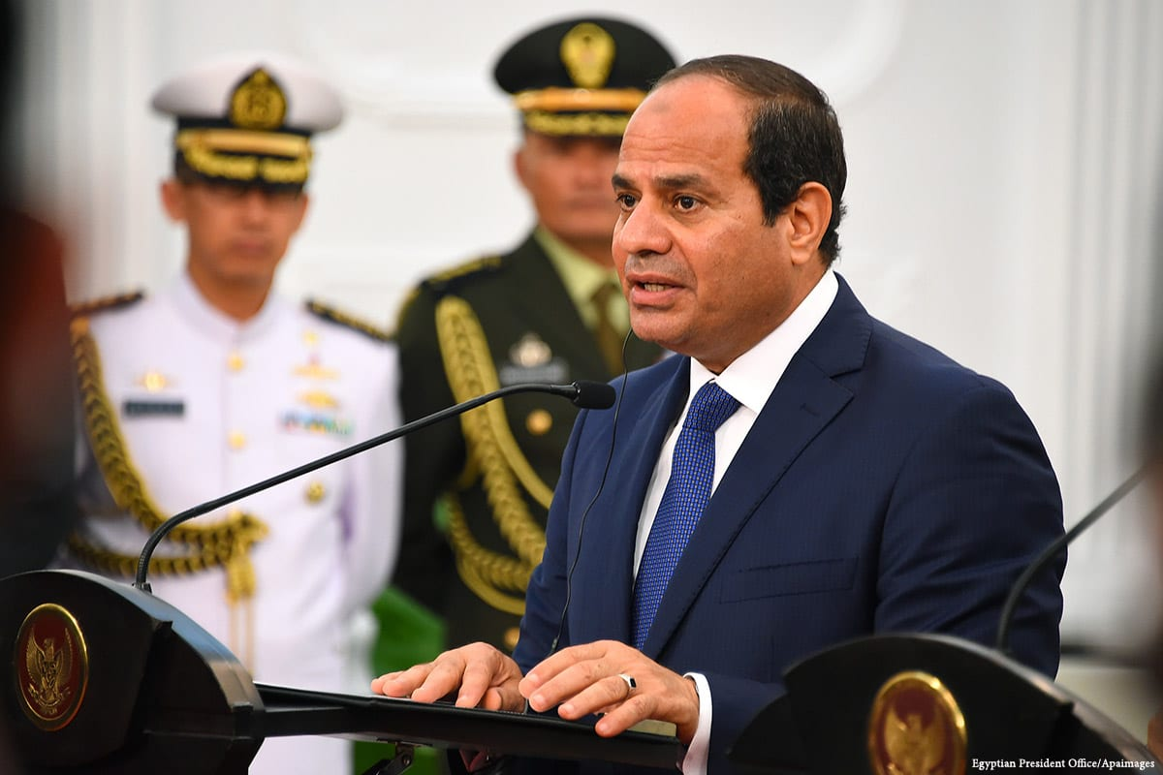
ראש הממשלה, אבי אחמד, מתמודד עם מלחמת אזרחים נגד חזית השחרור העממית של טיגרי במשך כמעט שנתיים. זכה בבחירות בזמן מלחמה. הלגיטימיות שלו חלשה.
אי הגעה להסכמה מסייעת לו לגייס תמיכה בקרב אנשיו כדי להילחם בכוח הניאו -קולוניאלי.
לנשיא עבדול פתאח סיסי יש לכאורה שליטה מלאה במדינה אך אחוז ההצבעה בבחירות האחרונות לנשיאות עמד על 40 אחוז בלבד.
הסכם עלול לצייר אותו כמי שנכנע לאתיופים "גונבי המים" ממצרים ולהאשים אותו בכל משבר מים העתידי במצרים.

Slide 22
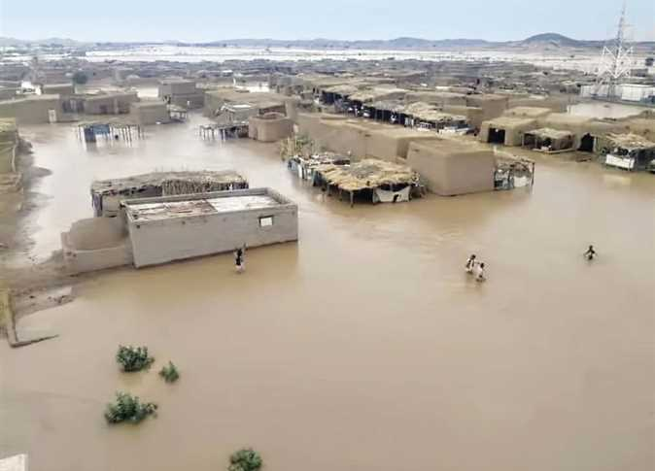
עבור אתיופיה, הסכר החדש מוציא את המדינה מעוני לצמיחה ושגשוג.
היא מקדמת את תהליך הבנייה באופן חד צדדי, אפילו תוך סיכון מלחמה.
עבור מצרים, הסכמי 1929 מחייבים אבל הקמת הGERD אינו מהווה איום קיומי. לא סביר שהיא תתחיל במלחמה לאחר שהמילוי החל.
הפעילות שלה עדיין ברמת הדיפלומטיה והרטוריקה.
This Photo by Unknown Author is licensed under CC BY-SA-NC

Slide 23
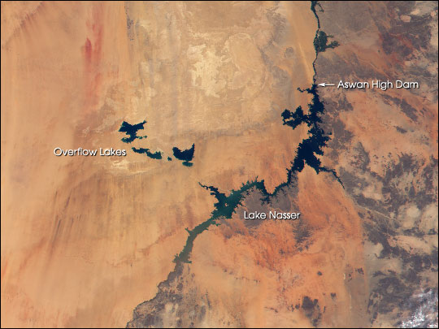
מה עוד לטובת מצרים...
מאגר סכר אסואן מלא (פי 1.71 מהזרימה השנתית) ואף עלה על גדותיו.
84 מתקני התפלה עם 14 נוספים בבנייה.

Slide 24
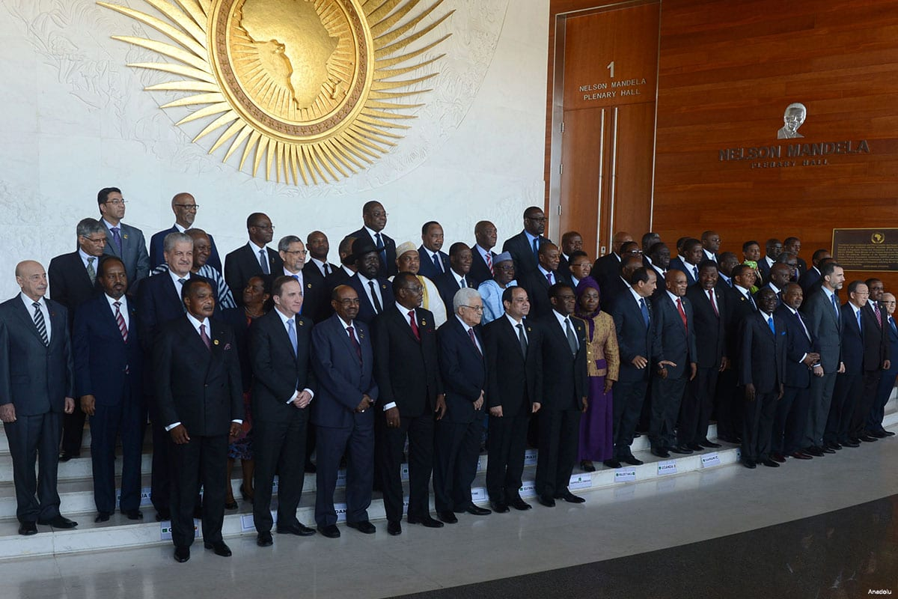
מדינות סודן ואגן נהר הנילוס
This Photo by Unknown Author is licensed under CC BY-SA-NC
סודן לא רוצה להיתפס כמי שמוותרת על זכויות המים ההיסטוריות שלה.
מדינות במעלה הנהר תומכות באתיופיה בשבירת מונופול המים וממשיכות לדחוף לפיתוח קולקטיבי של הנילוס.

Slide 25
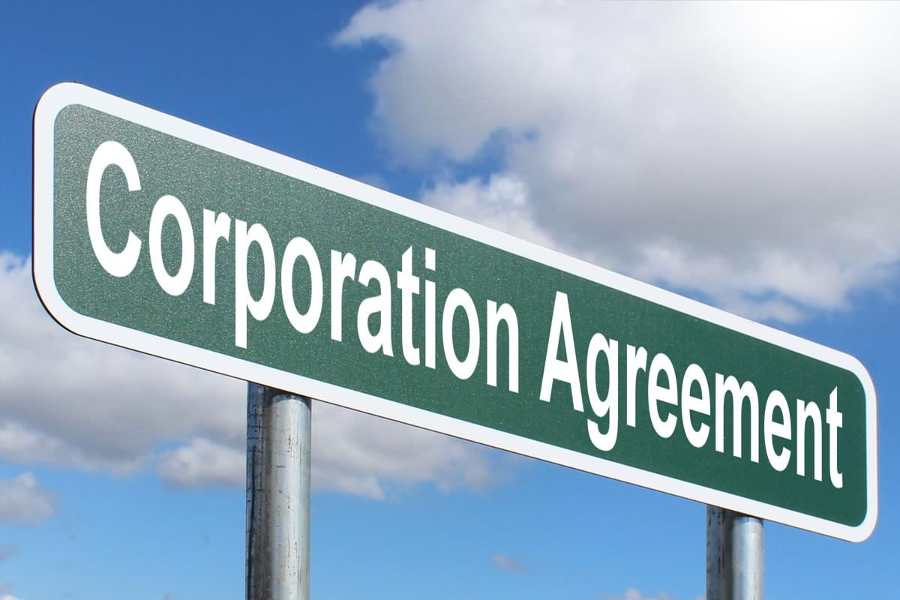
This Photo by Unknown Author is licensed under CC BY-SA
תאגיד חוצה גבולות
תאגיד יכול לפעול ברמות שונות כשהפעלת הסכרים השונים חייבת להיות בתיאום בין השחקנים השונים.
ניתן לחקות את ההצלחה של מודל משותף בפיתוח אגן נהר סנגל.
ניתן לרענן את ההזדמנויות ולעבור מ"צריכת מים" ליתרונות נוספים כמו חשמל והימנעות מהצפות.

Slide 26
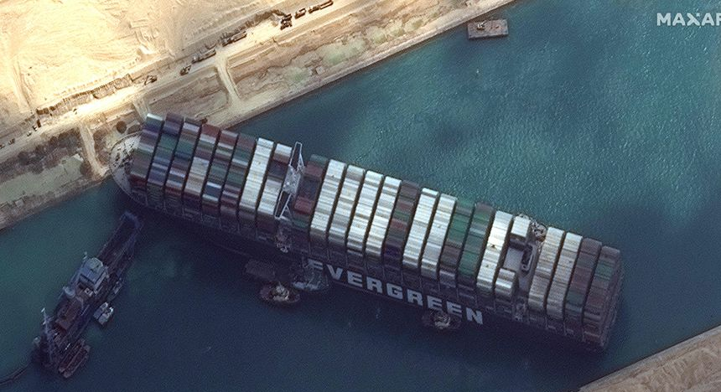
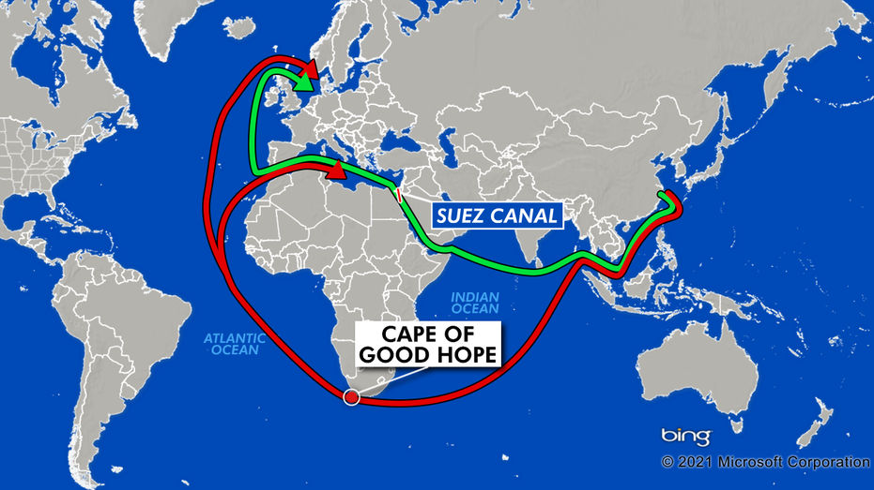
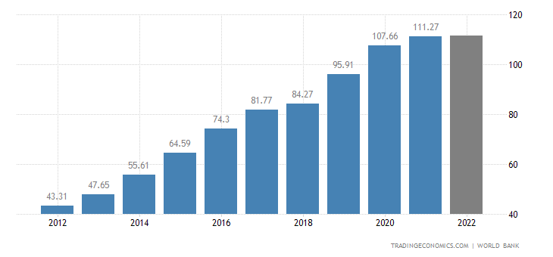
שחקנים בינלאומיים
מצרים שולטת בנקודה קריטית ביותר - תעלת סואץ.
אתיופיה היא אחת הצומחות בעולם בשנים האחרונות, 6% עד 12%.
שחקני מפתח ירצו לקיים קשרי ידידות עם שתי המדינות כדי לשרת את האינטרסים הלאומיים שלהם.

Slide 27
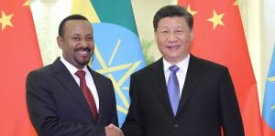
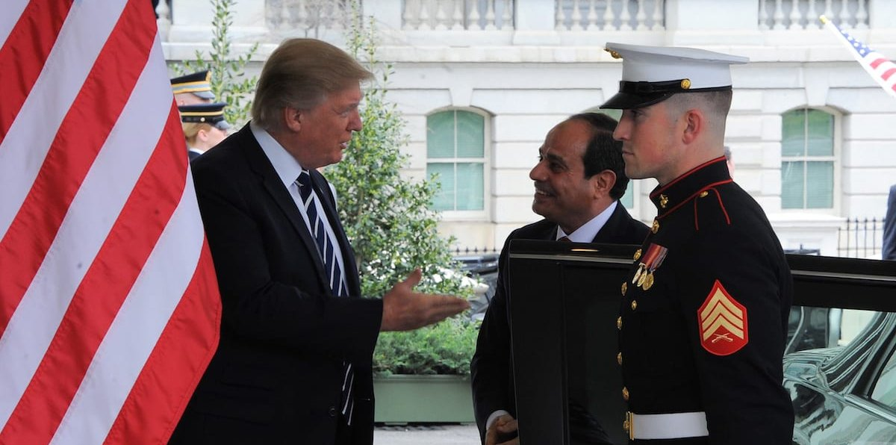
סין היא משקיעה מרכזית הן במצרים והן באתיופיה. בהתאם כרגע היא לא רוצה להתערב.
עוד יצוין שאין לה הסכם שיתוף מים עם מדינות במורד הנהרות של מקונג, אינדוס וגנגס.
ארצות הברית סיפקה למעלה מ-3.5 מיליארד דולר סיוע למצרים. יש לה פחות אינטרסים באתיופיה.
ארה"ב התייצבה לצד מצרים למשא ומתן תחת טראמפ כשב-2020 הקפיאה את הסיוע לאתיופיה.

Slide 28
מסקנות

Slide 29
האתיופים מוכנים לצאת למלחמה על הסכר החדש. המצרים כנראה שלא.
מנהיגים משני הצדדים לא היו רוצים להגיע להסכמה בגלל הפוליטיקה המקומית.
שחקנים בינלאומיים ואזוריים אימצו גישות שונות בהתבסס על האינטרסים הלאומיים שלהם. עם תחילת המילוי הם מעריכים שמצרים לא תתחיל מלחמה על הסכר.

Slide 30
References
Staff, R. (2021, April 7). Egypt’s Sisi warns of potential for conflict over Ethiopian dam. Reuters. https://www.reuters.com/article/us-ethiopia-dam-egypt-sudan-idUSKBN2BU2C3
Reuters. (2021, September 16). U.N. council urges Egypt, Ethiopia, Sudan to restart dam talks. Reuters. https://www.reuters.com/world/africa/un-council-urges-egypt-ethiopia-sudan-restart-dam-talks-2021-09-15/
Welcome to Nile Basin Initiative (NBI). (n.d.). Www.nilebasin.org. https://www.nilebasin.org/
African countries sign Nile water-sharing treaty. (2010, May 14). France 24. https://www.france24.com/en/20100514-african-countries-sign-water-sharing-treaty-river-nile-Egypt-Sudan
Agreement on Declaration of Principles between The Arab Republic of Egypt, The Federal Democratic Republic of Ethiopia And The Republic of the Sudan On The Grand Ethiopian Renaissance Dam Project (GERDP) Preamble. (n.d.). https://www.internationalwaterlaw.org/documents/regionaldocs/Final_Nile_Agreement_23_March_2015.pdf
Water consumption Statistics - Worldometers. (2015). Worldometers.info. https://www.worldometers.info/water/
‌
Electricity production capacity by country, around the world. (n.d.). TheGlobalEconomy.com. https://www.theglobaleconomy.com/rankings/electricity_production_capacity/

Slide 31
References
‌Strzepek, K. M., Yohe, G. W., Tol, R. S. J., & Rosegrant, M. W. (2008). The value of the high Aswan Dam to the Egyptian economy. Ecological Economics, 66(1), 117–126. https://doi.org/10.1016/j.ecolecon.2007.08.019
Wheeler, K. G., Basheer, M., Mekonnen, Z. T., Eltoum, S. O., Mersha, A., Abdo, G. M., Zagona, E. A., Hall, J. W., & Dadson, S. J. (2016). Cooperative filling approaches for the Grand Ethiopian Renaissance Dam. Water International, 41(4), 611–634. https://doi.org/10.1080/02508060.2016.1177698
Negash, T., Ferede, T., & Diriba, G. (2020). The economic significance of the Grand Ethiopian Renaissance Dam (GERD) to the Eastern Nile Economies: A CGE modeling approach. https://eea-et.org/wp-content/uploads/2021/01/Policy-Working-Paper-05-2020.pdf
Filling the Grand Ethiopian Renaissance Dam is unlikely to…. (n.d.). Oxford Martin School. Retrieved October 28, 2022, from https://www.oxfordmartin.ox.ac.uk/news/gerd-drought-planning-is-essential/
Setting the record straight on the impacts of the Grand Ethiopian…. (n.d.). Oxford Martin School. https://www.oxfordmartin.ox.ac.uk/blog/setting-the-record-straight-on-the-gerd/

Slide 32
References
Egypt expands water desalination projects as Nile dam talks hit new snag - Al-Monitor: Independent, trusted coverage of the Middle East. (n.d.). Www.al-Monitor.com. https://www.al-monitor.com/originals/2022/06/egypt-expands-water-desalination-projects-nile-dam-talks-hit-new-snag#:~:text=There%20are%20currently%2082%20desalination
Egypt expands water desalination projects as Nile dam talks hit new snag - Al-Monitor: The Pulse of the Middle East. (n.d.). Www.al-Monitor.com. https://www.al-monitor.com/originals/2022/06/egypt-expands-water-desalination-projects-nile-dam-talks-hit-new-snag
The Senegal River Basin Development Organization (OMVS) Sets the Standard for Cooperative Management of a Transboundary River Basin. (n.d.). Blogs.worldbank.org. https://blogs.worldbank.org/nasikiliza/setting-example-cooperative-management-transboundary-water-resources-west-africa
Egypt president could rule until 2030 as constitutional changes backed. (2019, April 24). BBC News. https://www.bbc.com/news/world-middle-east-48035512
‌
Egyptian warning over Ethiopia Nile dam. (2013, June 10). BBC News. https://www.bbc.com/news/world-africa-22850124
Water Scarcity in Egypt. (n.d.). Www.unicef.org. https://www.unicef.org/egypt/documents/water-scarcity-egypt
Egypt: Background and U.S. Relations. (n.d.). https://sgp.fas.org/crs/mideast/RL33003.pdf
Gorvett, J. (2021, July 31). China in the middle of Nile mega-dam feud. Asia Times. https://asiatimes.com/2021/07/china-in-the-middle-of-nile-mega-dam-feud/
Kahsay, T. N., Kuik, O., Brouwer, R., & van der Zaag, P. (2015). Estimation of the transboundary economic impacts of the Grand Ethiopia Renaissance Dam: A computable general equilibrium analysis. Water Resources and Economics, 10, 14–30. https://doi.org/10.1016/j.wre.2015.02.003

Slide 33
References
Egypt: Background and U.S. Relations. (n.d.). https://sgp.fas.org/crs/mideast/RL33003.pdf
Gorvett, J. (2021, July 31). China in the middle of Nile mega-dam feud. Asia Times. https://asiatimes.com/2021/07/china-in-the-middle-of-nile-mega-dam-feud/
Kahsay, T. N., Kuik, O., Brouwer, R., & van der Zaag, P. (2015). Estimation of the transboundary economic impacts of the Grand Ethiopia Renaissance Dam: A computable general equilibrium analysis. Water Resources and Economics, 10, 14–30. https://doi.org/10.1016/j.wre.2015.02.003

